Slide 1
ЗВІТ
ДЕПАРТАМЕНТУ КОМУНАЛЬНОГО МАЙНА
ЗА 2023 РІК
Доповідає:
Директор департаменту
Андрій ПЕТРОВ

Slide 2




КЛЮЧОВІ
НАПРЯМКИ РОБОТИ
БЕЗПЕКА
ТА ОБОРОНА
СТІЙКІСТЬ
ТУРБОТА

Slide 3
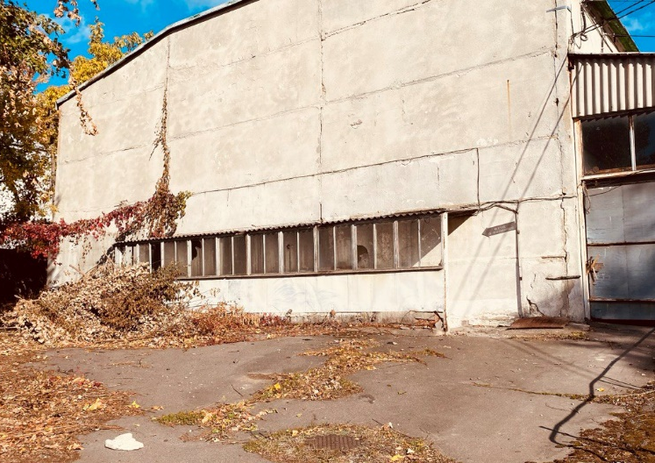
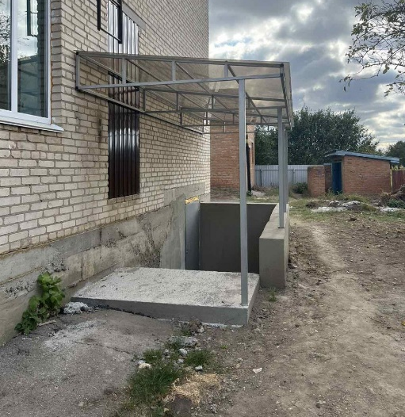
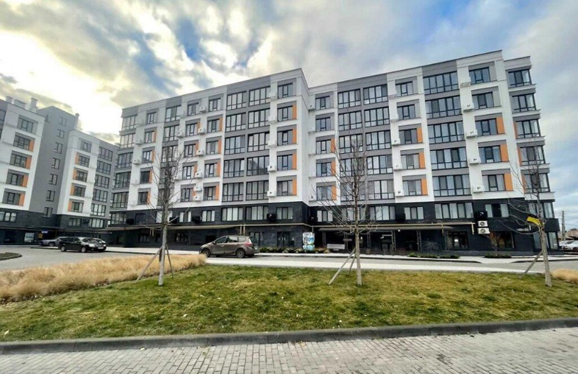
#БЕЗПЕКА ТА ОБОРОНА
ПРИЙНЯТО ДО КОМУНАЛЬНОЇ ВЛАСНОСТІ
Споруда
цивільного захисту
(вул. 600-річчя, 19)
площа 271,5 м²
Підвальне приміщення адміністартивної будівлі
(с. Малі Крушлинці)
площа 298,4 м²
Нежитлове приміщення в ЖК «Родинний маєток» (вул. Івана Богуна, 27В)
площа 64,1 м²

Slide 4
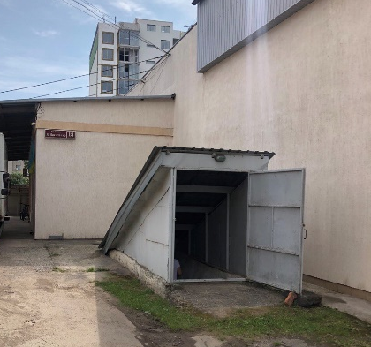
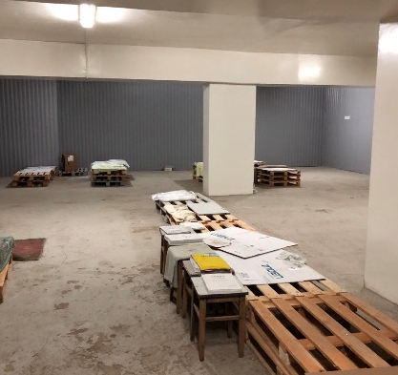
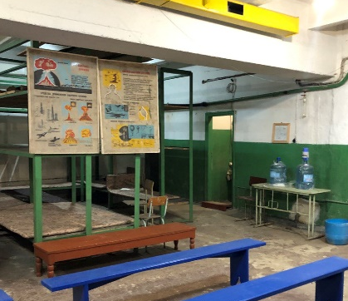
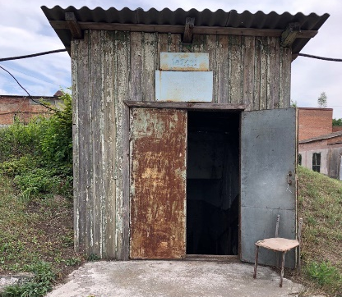
#БЕЗПЕКА ТА ОБОРОНА
ЗАХИСНІ СПОРУДИ
ЦИВІЛЬНОГО ЗАХИСТУ
ЗАБЕЗПЕЧЕННЯ ПРИЙНЯТТЯ
ДО КОМУНАЛЬНОЇ ВЛАСНОСТІ СХОВИЩ:
вул. Костянтина Василенка, 18
вул. Дубовецька, 33
вул. Данила Нечая, 55
вул. Волошкова, 55
вул. Промислова, 2
с-ще Десна, вул. Лесі Українки, 6
вул. Гонти, 30
вул. Немирівське шосе, б/н

Slide 5
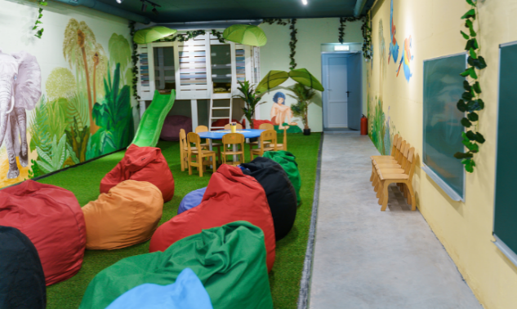
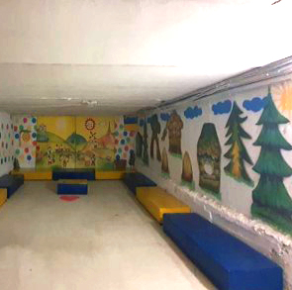
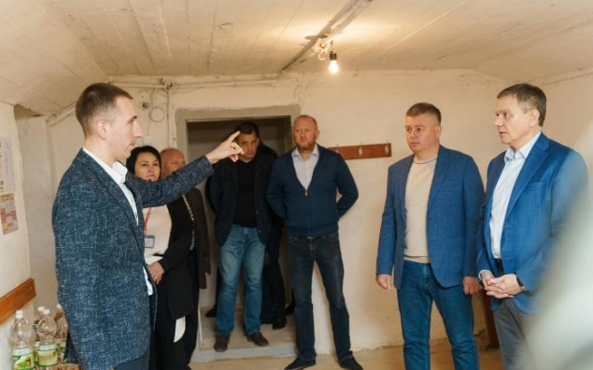
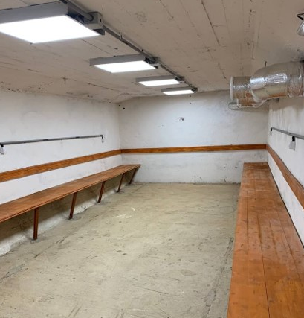
#БЕЗПЕКА ТА ОБОРОНА
ОБЛАШТУВАННЯ УКРИТТІВ
проєктування та будівництво за рахунок орендаря приміщення для облаштування укриття в закладах освіти (вул. Трамвайна, 3-Б та вул. В. Стуса, 26)
капітальний ремонт вентиляції захисної споруди цивільного захисту (вул. Левка Лук’яненка, 9а) та переведення сховища у протирадіаційне укриття
поточний ремонт підвального приміщення
(вул. Миколи Ващука, 16)
поточний ремонт частини орендованого підвального приміщення (вул. Хмельницьке
шосе, 53) за рахунок орендаря
автоматизована система відкриття дверей в об’єктах, що використовуються як укриття, які перебувають на балансі КП «Агенція муніципальної нерухомості» ВМР

Slide 6
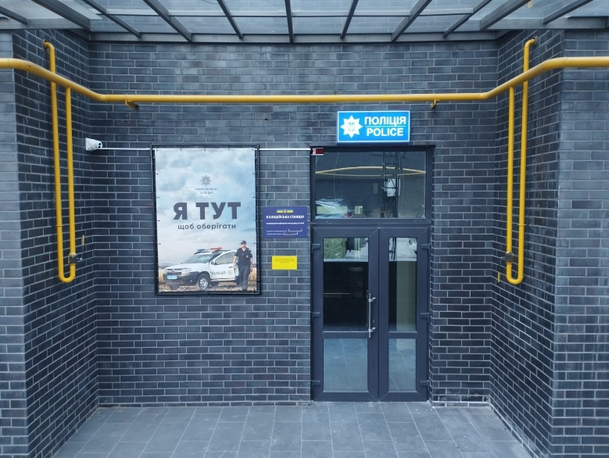
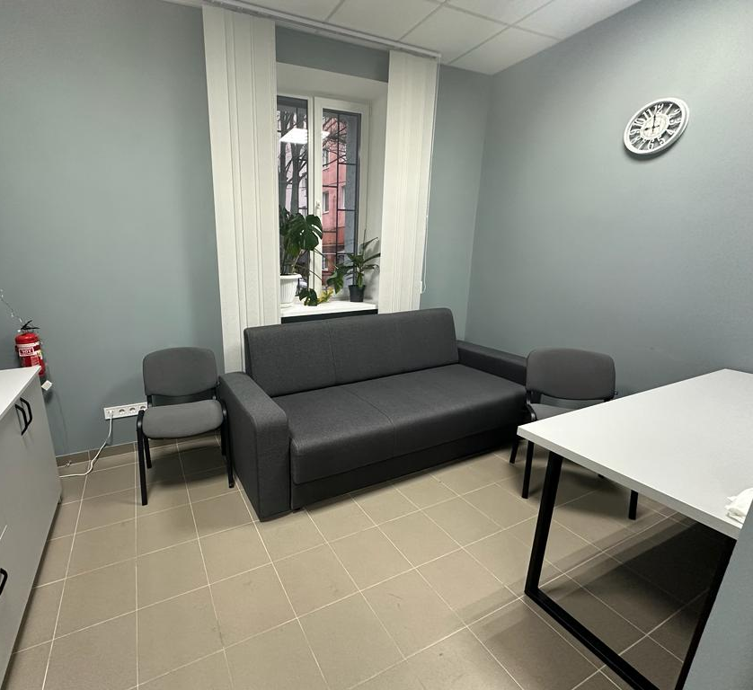
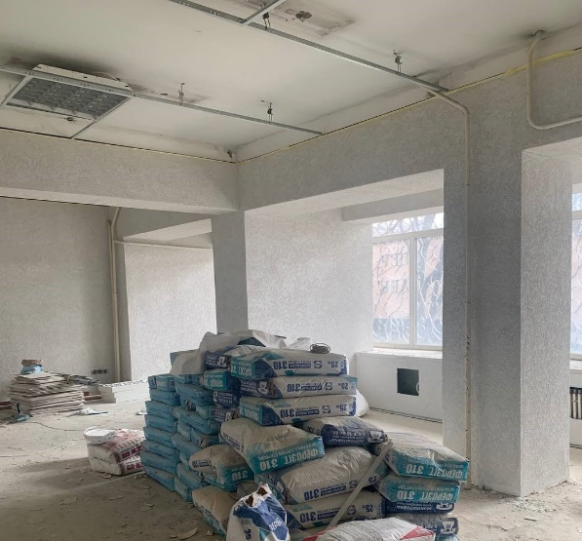
#БЕЗПЕКА ТА ОБОРОНА
БЕЗПЕЧНИЙ ПРОСТІР
ПОЛІЦЕЙСЬКИЙ ОФІЦЕР ГРОМАДИ
МІГРАЦІЙНА СЛУЖБА
10
поліцейських станцій на базі комунального майна
Розміщення органу виконавчої влади
(просп. Коцюбинського, 78)
Підбір приміщення,
створення належних умов
Підбір приміщень (доступність,
мобільність та логістика)

Slide 7
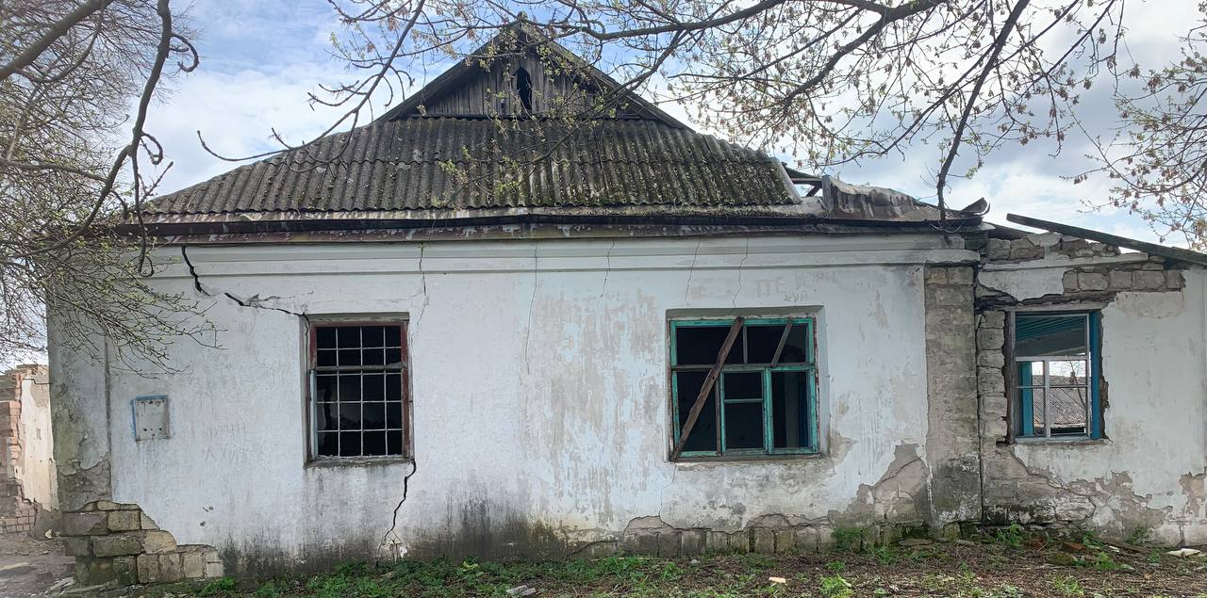
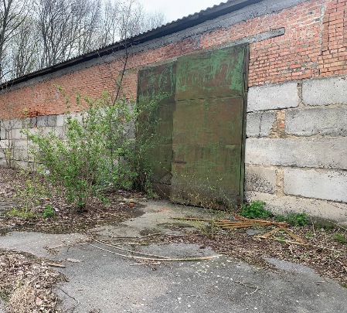
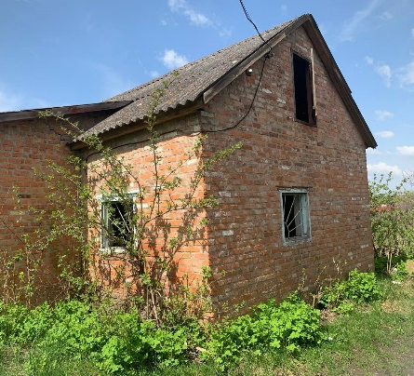
#БЕЗПЕКА ТА ОБОРОНА
БЕЗХАЗЯЙНЕ МАЙНО
НАБУТТЯ В КОМУНАЛЬНУ ВЛАСНІСТЬ
споруда цивільного захисту по вул. Київська, 162Г
Нежитлові будівлі та їх споруди:
с. Гавришівка, Вінницька ТГ, вул. Незалежності, 13
с. Малі Крушлинці, вул. Незалежності, 6
с. Малі Крушлинці, вул. Незалежності, 72
с. Гавришівка, Вінницька ТГ вул. Лесі Українки, 13
с. Малі Крушлинці, вул. Коцюбинського, б/н
с. Малі Крушлинці, вул. Приозерна, б/н

Slide 8
#СТІЙКІСТЬ
ОРЕНДА ТА ПРИВАТИЗАЦІЯ
КОШТИ ВІД ВИКОРИСТАННЯ НЕРУХОМОГО МАЙНА
33,109
млн грн
від оренди
нерухомого майна
14,236 млн грн — бюджет ВМТГ
5,236 млн грн — держбюджет (ПДВ)
13,637 млн грн — балансоутримувачі
47,453
млн грн
14,344
млн грн
від приватизації
нерухомого майна
  11,955 млн грн — бюджет ВМТГ
2,389 млн грн — держбюджет (ПДВ)

Slide 9
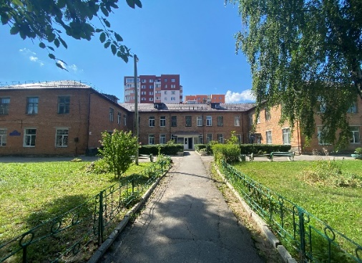
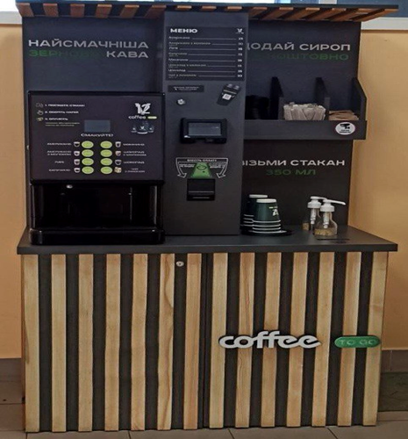
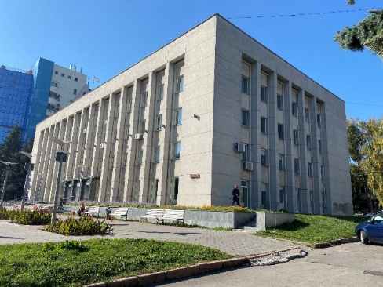
#СТІЙКІСТЬ
647 тис. грн
Надходження від оренди 14 об’єктів
в рік (≈ 50 тис. грн. від 1 об’єкта)
загальна площа за договорами 22 м²
ОРЕНДА
НЕРУХОМОГО МАЙНА
АУКЦІОНИ З ОРЕНДИ МАЙНА ДЛЯ РОЗМІЩЕННЯ КАВОВИХ АВТОМАТІВ
7 501 грн
кінцева орендна плата
(старт - 14,44 грн), 3 учасники
вул. Синьоводська, 142 (1 м²)
10 002 грн
кінцева орендна плата
(старт - 100,68 грн), 8 учасників
вул. Хмельницьке шосе, 96 (1 м²)
13 110 грн
кінцева орендна плата
(старт - 15,91 грн), 8 учасників
просп. Космонавтів, 30 (1 м²)

Slide 10
#СТІЙКІСТЬ
ОРЕНДА НЕРУХОМОГО МАЙНА
457
діючих
договорів оренди
Бізнес - 141
Бюджетні органи- 71
Охорона здоров’я - 55
Житлово-комунальні підприємства - 53
Громадські
організації - 48
Соціальні
послуги - 31
Культура - 14
Спорт - 10
Аптеки - 7
Освіта - 7
Інше - 20

Slide 11

#СТІЙКІСТЬ
ОРЕНДА НЕРУХОМОГО МАЙНА
102
укладених договорів
оренди у 2023 році
2 123 454, 78 грн
за результатами претензійної роботи
31
договір оренди майна
через аукціон
35
договорів з продовження
оренди без аукціону
36
договорів з передачі
в оренду без аукціону

Slide 12
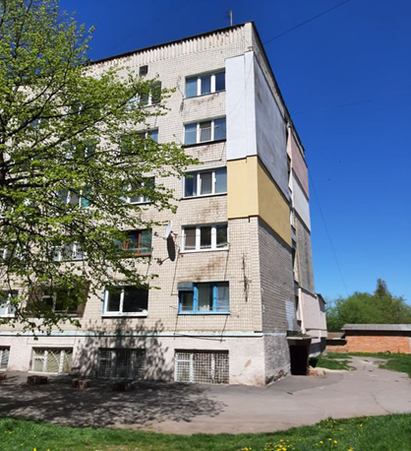
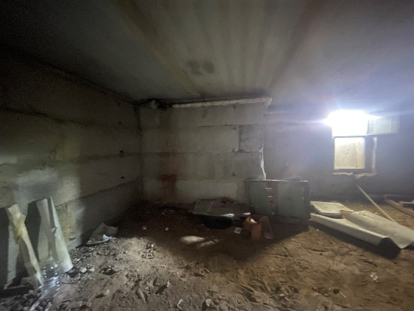
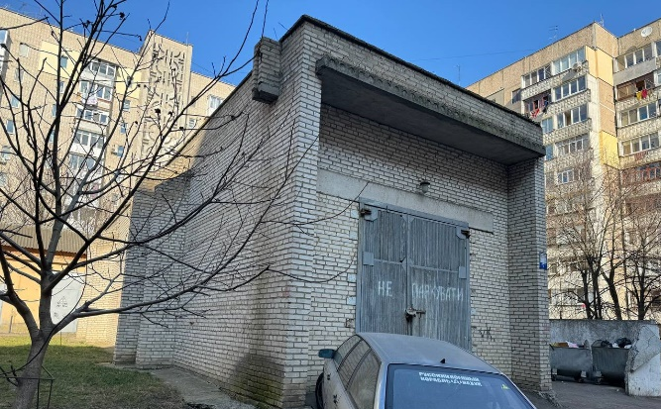
#СТІЙКІСТЬ
30
оголошених
аукціонів
6
об‘єктів
приватизовано
АУКЦІОНИ
З ПРИВАТИЗАЦІЇ
Нежитлове приміщення,
вул. С. Зулінського, 33
(69,0 м²)
573 332 грн
(в т. ч. ПДВ)
Підвальні приміщення,
вул. Агатангела
Кримського, 46 (145,2 м²)
720 000 грн
(в т. ч. ПДВ)
Частина окремо стоячої
будівлі, вул. Левка
Лук’яненка, 52-А (143,9 м²)
1 218 000 грн
(в т. ч. ПДВ)

Slide 13
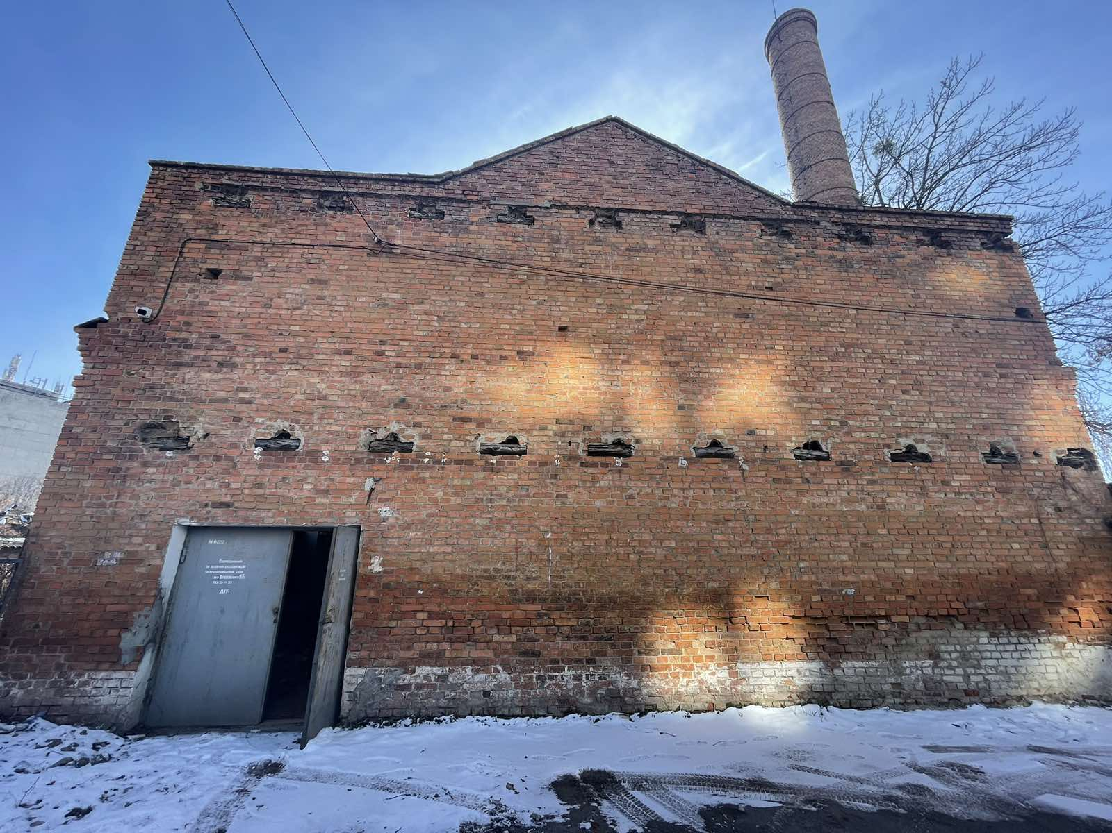
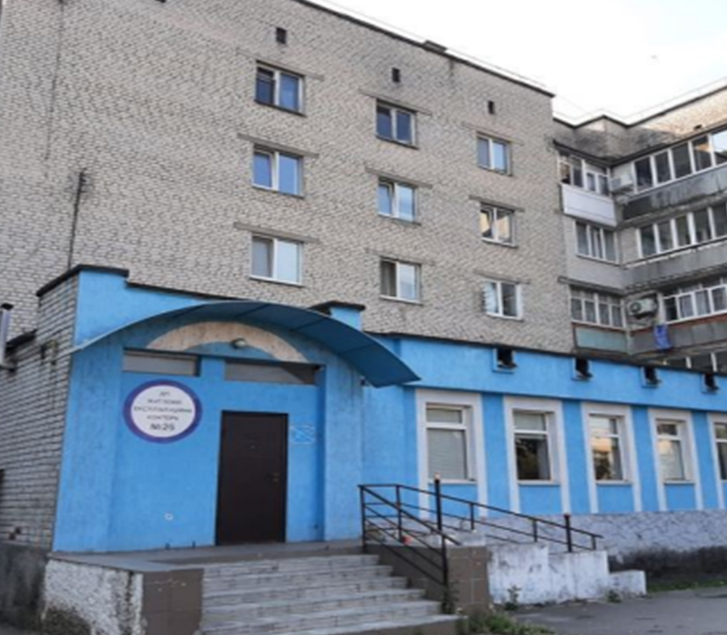
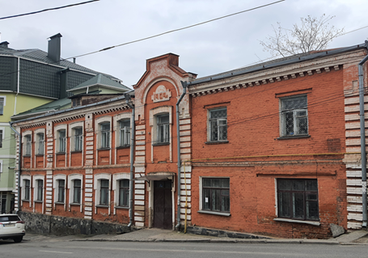
#СТІЙКІСТЬ
АУКЦІОНИ З ПРИВАТИЗАЦІЇ
Нежитлова будівля,
вул. І. Бевза, 4 (243,0 м²)
1 681 200 грн
(в т. ч. ПДВ)
Нежитлове приміщення,
вул. Юрія Клена, 1 (246,3 м²)
3 989 676 грн
(в т. ч. ПДВ)
Нежитлова будівля,
вул. Монастирська, 1 (364,4 м²)
6 120 960 грн
(в т. ч. ПДВ)

Slide 14
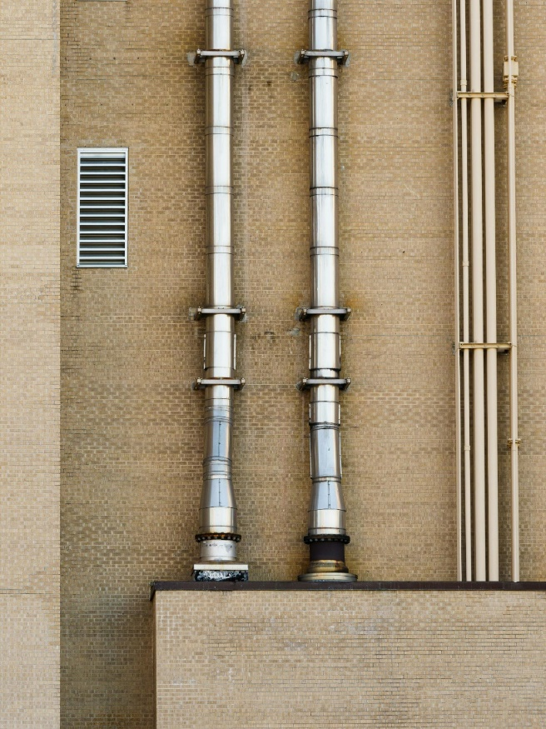
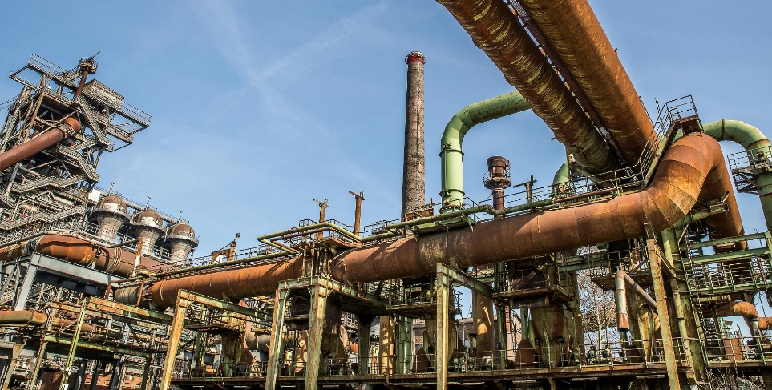
#СТІЙКІСТЬ
ІНФРАСТРУКТУРА
ІНВЕНТАРИЗАЦІЯ ОБ'ЄКТІВ ІНЖЕНЕРНОЇ ІНФРАСТРУКТУРИ КОМУНАЛЬНОЇ ВЛАСНОСТІ
Розміщено на внутрішніх інформаційних ресурсах міської ради
Звітування балансоутримувачів до 1 травня
поточного року за попередній звітний рік

Slide 15
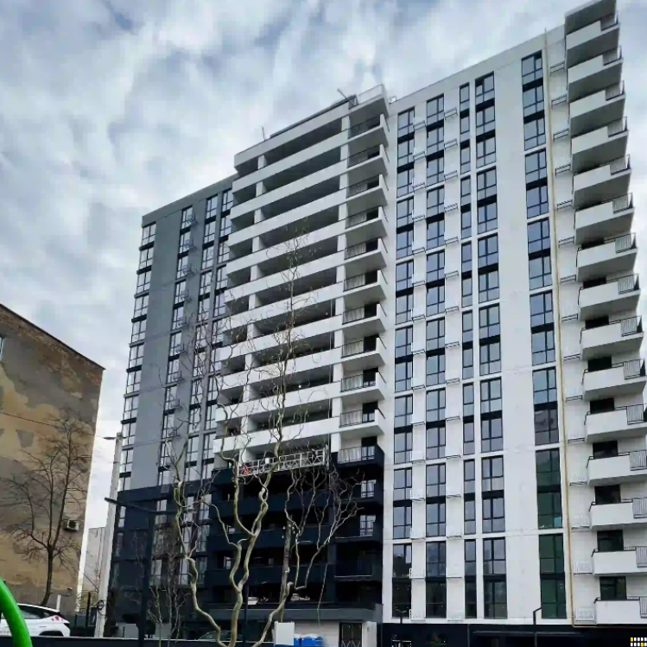
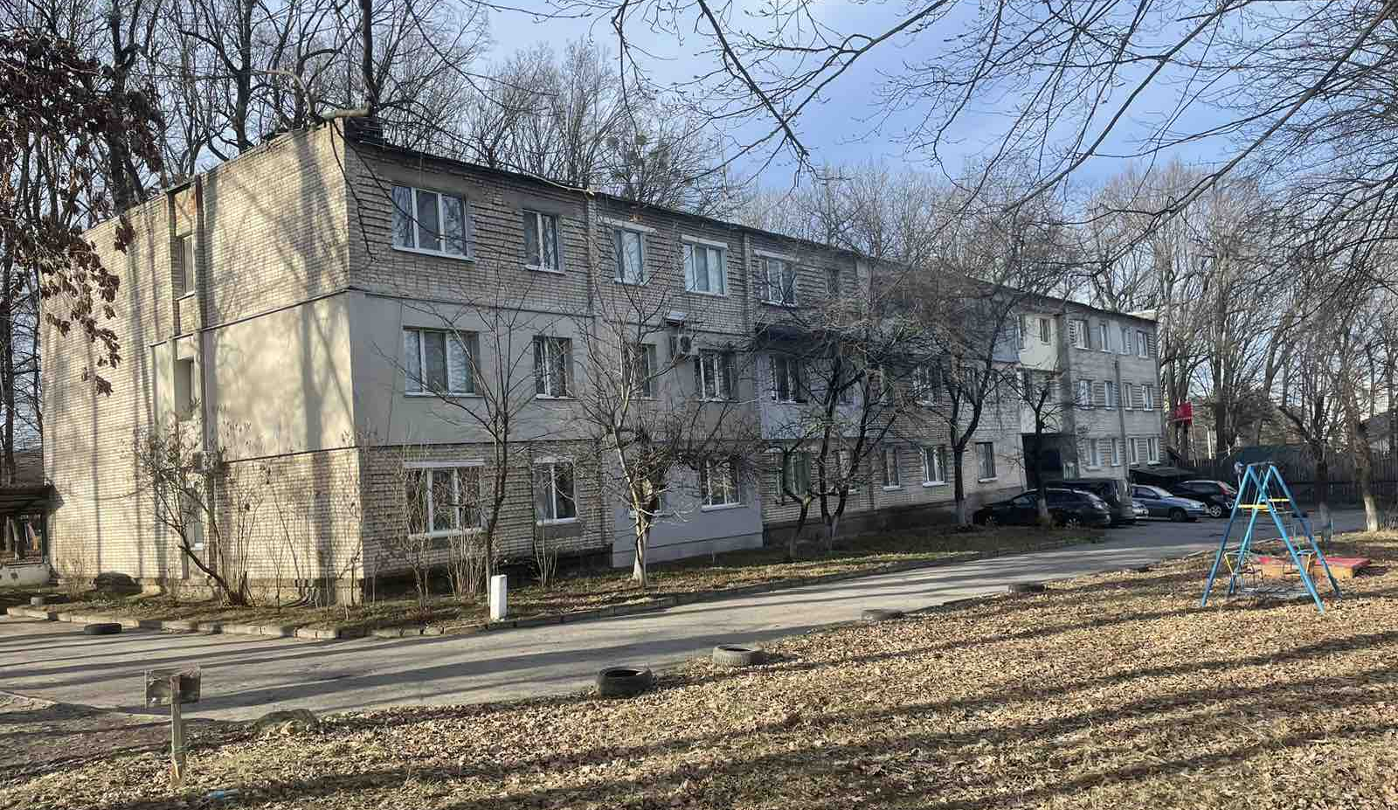
#ТУРБОТА
ЗАБЕЗПЕЧЕНО ПРИЙНЯТТЯ
ДО КОМУНАЛЬНОЇ ВЛАСНОСТІ
72 квартири
(вул. Академіка Янгеля, 54а)
Будівля гуртожитку
(вул. Генерала Арабея, 5)
Згода на прийняття до комунальної власності частини будівлі (вул. Героїв Крут, 4)

Slide 16
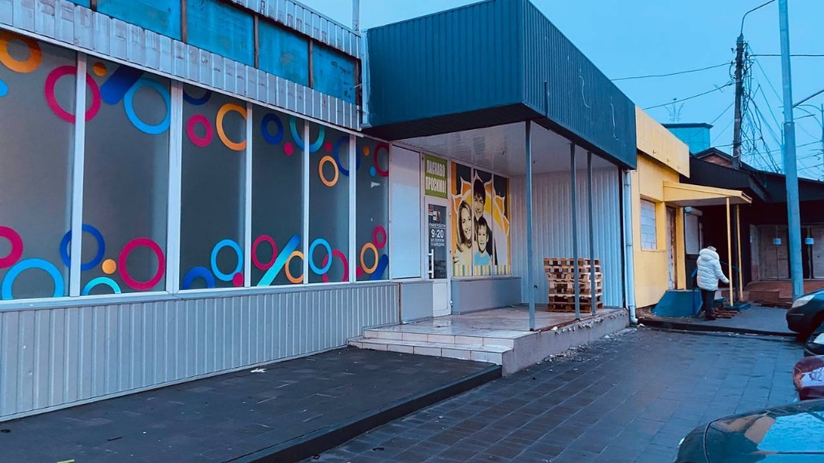
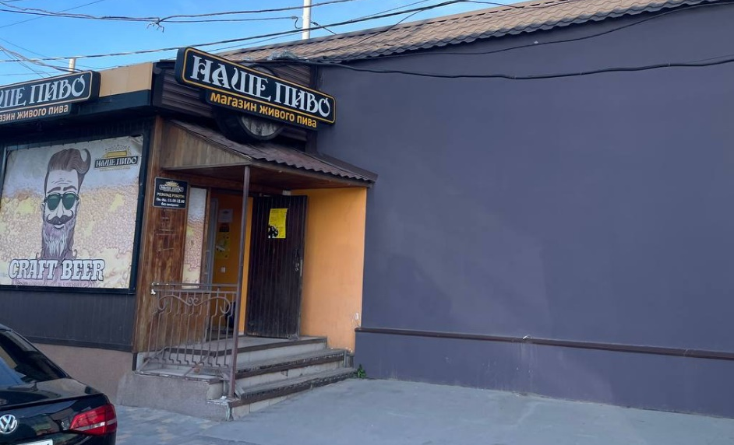
#ТУРБОТА
ПРОЄКТ РЕКОНСТРУКЦІЇ
ВУЛ. БАТОЗЬКОЇ
Комплекс заходів з метою вивільнення території, що підлягає реконструкції:
Будівля (вул. Батозька, 21-А)
Будівля (площа Привокзальна, 2-Д)

Slide 17
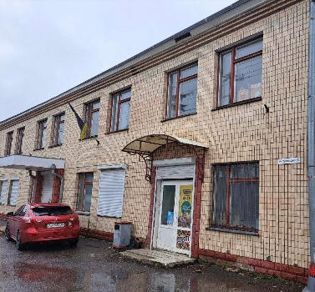
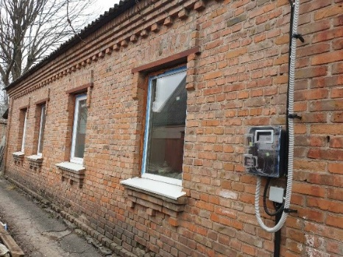
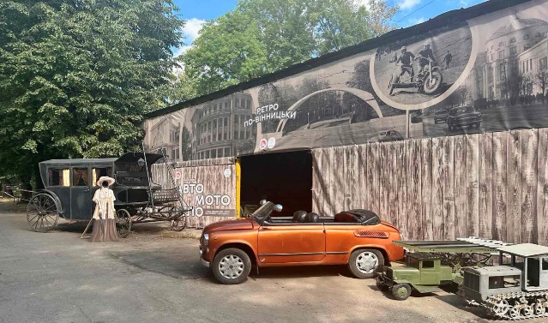
#ТУРБОТА
ВЗАЄМОДІЯ З ОРГАНІЗАЦІЯМИ СОЦІАЛЬНОЇ СФЕРИ
ОРГАНІЗОВАНО ПРОСТІР ДЛЯ ЗДІЙСНЕННЯ ДІЯЛЬНОСТІ
ГО «Центр громадського
здоров’я «Незалежність»
(вул. Синьоводська, 126)
Притулок для нічного перебування
безпритульних осіб
ГО «Об’єднання «Будуємо Майбутнє»
(вул. О. Миргородського, 82)
Захист соціальних, економічних, освітніх, творчих та інших спільних інтересів ВПО
ГО «Вінницький музей моделей транспорту, ретротехніки, колекцій та мініатюр
(вул. Хлібна, 1)
Благодійна виставка «Ретро по-вінницьки»

Slide 18
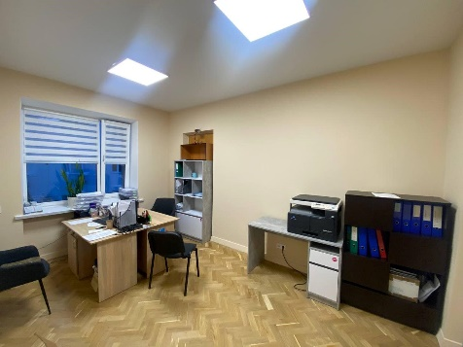
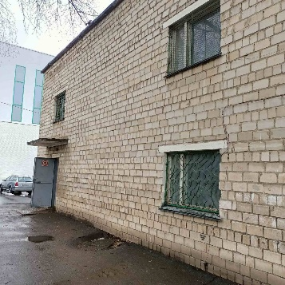
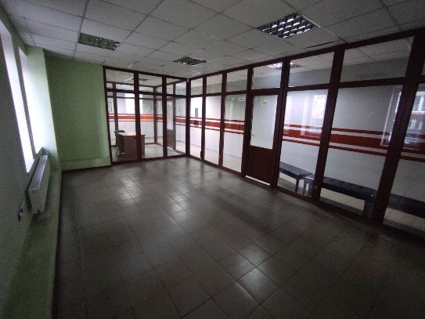
#ТУРБОТА
ВЗАЄМОДІЯ З ОРГАНІЗАЦІЯМИ СОЦІАЛЬНОЇ СФЕРИ
ОРГАНІЗОВАНО ПРОСТІР ДЛЯ ЗДІЙСНЕННЯ ДІЯЛЬНОСТІ
ГО «Полум’я надії»
(вул. В.Винниченка, 4-а)
Підтримка дітей ВПО, військовослубжовців
та багатодітних родин
Центр соціальних служб
(просп. Космонавтів, 30)
Нова соціальна послуга – формування життєстійкості
ГО «Асоціація українських психологів
та психотерапевтів»
(вул. Київська, 31)
Організація та надання психологічної допомоги громадянам, що постраждали внаслідок війни

Slide 19
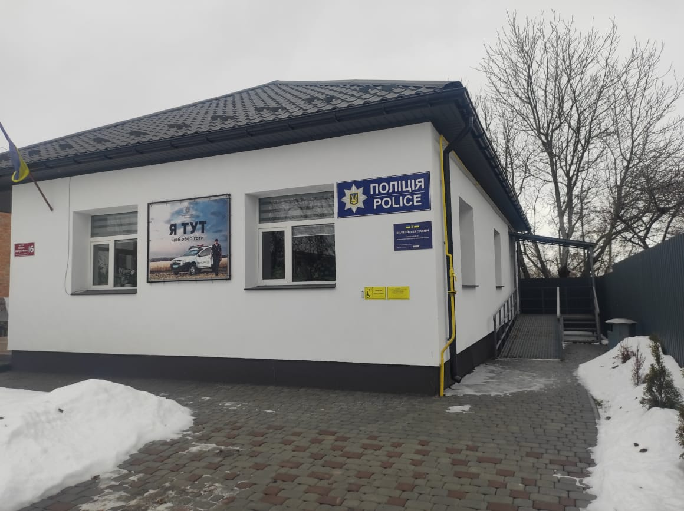
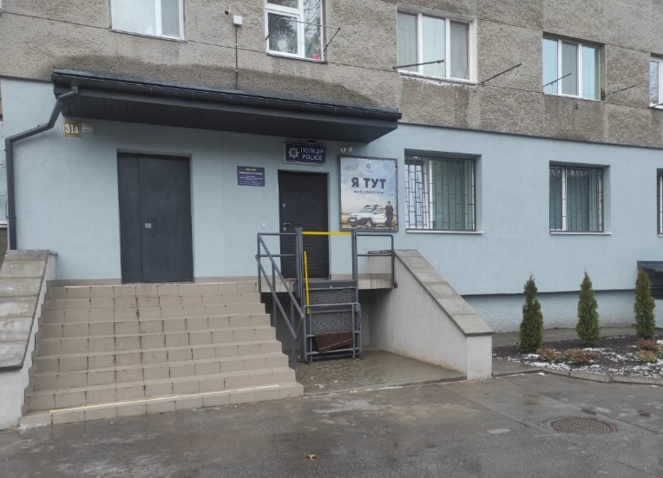
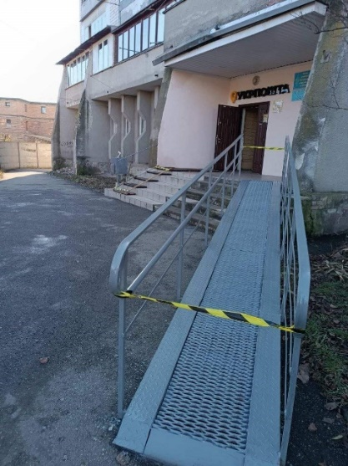
#ТУРБОТА
БЕЗБАР’ЄРНИЙ ПРОСТІР
ОБЛАШТУВАННЯ ТА УТРИМАННЯ В НАЛЕЖНОМУ СТАНІ
Додатковими умовами договорів оренди передбачається забезпечення умов безперешкодного пересування маломобільних груп населення

Slide 20
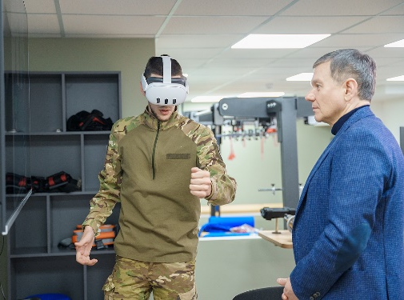
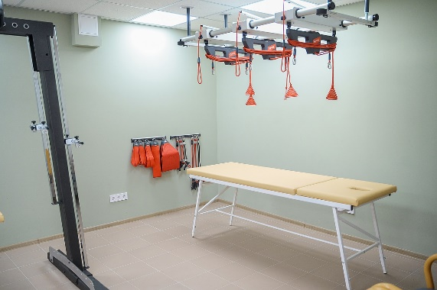
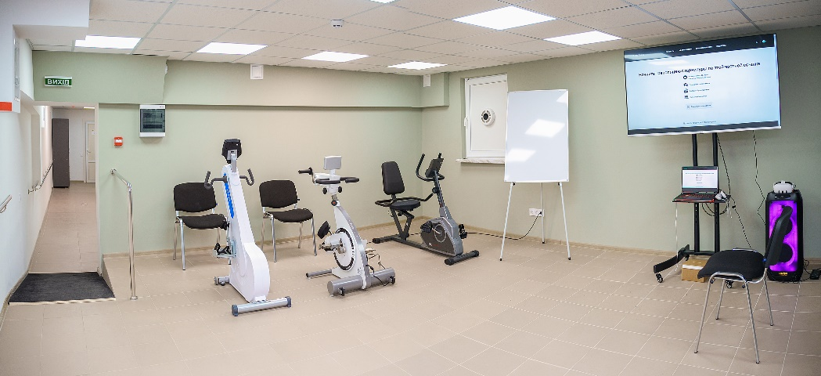
В ПРИМІЩЕННІ КОМУНАЛЬНОЇ ВЛАСНОСТІ СТВОРЕНО ЦЕНТР РЕКОНСТРУКТИВНОЇ ХІРУРГІЇ, РЕАБІЛІТАЦІЇ ТА ЛІКУВАННЯ ХРОНІЧНОГО І ФАНТОМНОГО БОЛЮ
#ТУРБОТА
БЕЗБАР’ЄРНИЙ ПРОСТІР
В ПРИМІЩЕННІ КОМУНАЛЬНОЇ ВЛАСНОСТІ СТВОРЕНО ЦЕНТР РЕАБІЛІТАЦІЇ ТА ЛІКУВАННЯ ХРОНІЧНОГО І ФАНТОМНОГО БОЛЮ
Об’єкт оренди по вул. Князів Коріатовичів, 149
Здійснено капітальний ремонт приміщень на замовлення КП «Агенція муніципальної нерухомості» ВМР

Slide 21
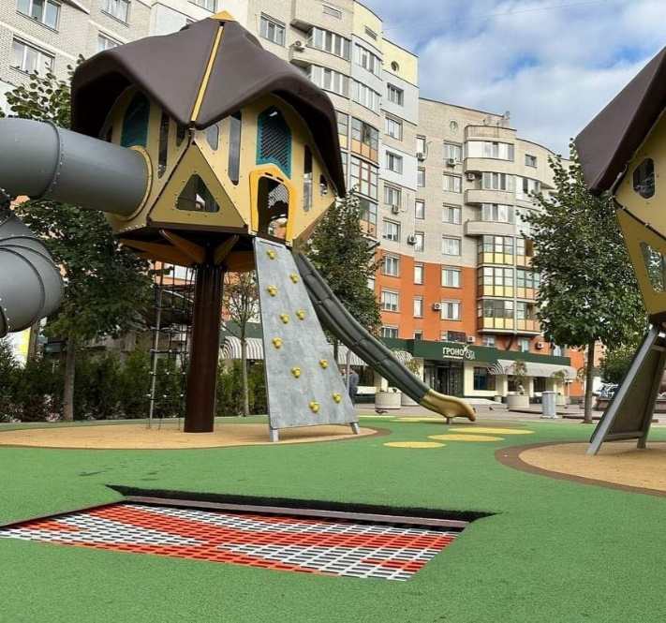
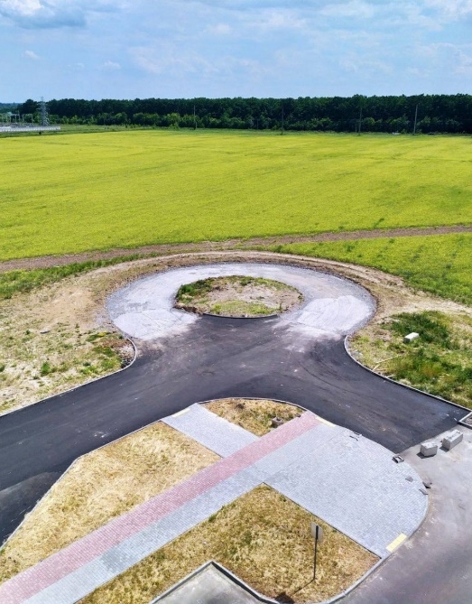
#ТУРБОТА
ІНВЕСТИЦІЙНІ УГОДИ
14
укладених інвестиційних
договорів та угод про забудову
Проєктування ДНЗ на території м-н «Поділля»
Здійснено комплексний благоустрій по вул. Зодчих
Поточний ремонт об’єктів благоустрою
по вул. Театральна
Облаштування кола
по вул. Тимофіївській

Slide 22
ПІДГОТОВЛЕНІ ДОКУМЕНТИ
319
рішень виконавчого
комітету
74
рішення
міської ради
2797
опрацьованих листів
та звернень
102
розпорядження
міського голови
122
накази
Виготовлено технічну та правовстановлюючу документацію
на 25 об’єктів нерухомого майна комунальної власності
Зареєстровано право комунальної власності на 25 об'єктів нерухомого майна
Систематичний огляд комунальної нерухомості

Slide 23




ДЯКУЮ
ЗА УВАГУ!
Інформація
про діяльність
департаменту
(596 читачів)
Актуальна інформація про аукціони (200 читачів)

